Slide 1
自然語言處理 預訓練模型
基礎概念

Slide 2
課程大綱
本課程教材及程式：github->joshhu->nlp_must2022
必須具備的基礎知識
什麼是自然語言處理NLP(Natural Language Processing)
NLP的概念
NLP處理的難度為何
NLP的任務有哪些
NLP的的技術發展簡史
預訓練模型時代一統天下

Slide 3
必須具備的基礎知識

Slide 4
必備的基礎知識
中級的Python程式設計
Colab(Jupyter)的使用
GPU的概念
線性代數、矩陣運算、張量、中級微積分、機率論
神經網路基礎
PyTorch、Numpy、Pandas

Slide 5
什麼是自然語言處理NLP

Slide 6
什麼是自然語言處理NLP
自然語言通常指的是人類語言
NLP通常指的是書寫文字，若包括語音則稱之為HLP人類語言
用電腦了解和生成自然語言的各種理論和方法
人工智慧領域的重要甚至核心分支
稱之為人工智慧「皇冠上的明殊」
常見應用為：Google翻譯、聊天機器人、OCR，中文分詞，程式自動補全

Slide 7
人工智慧的三個階段
運算智慧->感知智慧->認知智慧
運算智慧：1960年代時電腦早已超越人類
感知智慧：機器學習已達人類的水準(影像語音辨識)
認知智慧：和人類還有一大段差距(討厭死了！是真討厭還假討厭？)

Slide 8
自然語言處理難度

Slide 9
自然語言處理的問題
抽象性
組合性
歧義性
進化性
非標準性
主觀性
知識性
難移植性

Slide 10
自然語言處理的抽象性
文字本身即為事或物的抽象表現
文字的組合有更高層的定義
語言是由抽象符號組成的
每個符號都對應現實世界或人腦中複雜概念
如“車”表示各種交通工具——汽車、火車、自行車等
它們都具有共同的屬性，有輪子、能載人或物等

Slide 11
自然語言處理的組合性
每種語言的基本符號單元都是有限的
英文僅有26個字母，BIG5中文標準共收錄6,763個中文字
即使是常用的單字，英文和中文也不過各幾十萬個
這些有限的符號卻可以組合成無限的語義
即使是相同的詞彙，順序不同組合的語義也不同
無法使用窮舉的方法實現對自然語言的了解

Slide 12
自然語言處理的歧義性
歧義性主要是由於語言的形式和語義之間存在多對多的對應關係導致
如：“蘋果”一詞，既可以指水果，也可以指一家公司或手機、電腦等電子裝置
這就是典型的一詞多義現象。
兩個句子，如“曹雪芹寫了紅樓夢”和“紅樓夢的作者是曹雪芹”
形式不同，但是語義是相同的

Slide 13
自然語言處理的進化性
任何一種“活著”的語言都是在不斷發展變化的
語言具有明顯的進化性，也稱創造性
新詞彙層出不窮，如“葛格”、“汪星人”等
舊詞彙被指定新的含義，如“是在哈囉”、“杯具”等
除了詞彙，語言的語法等也在不斷變化，新的用法層出不窮。

Slide 14
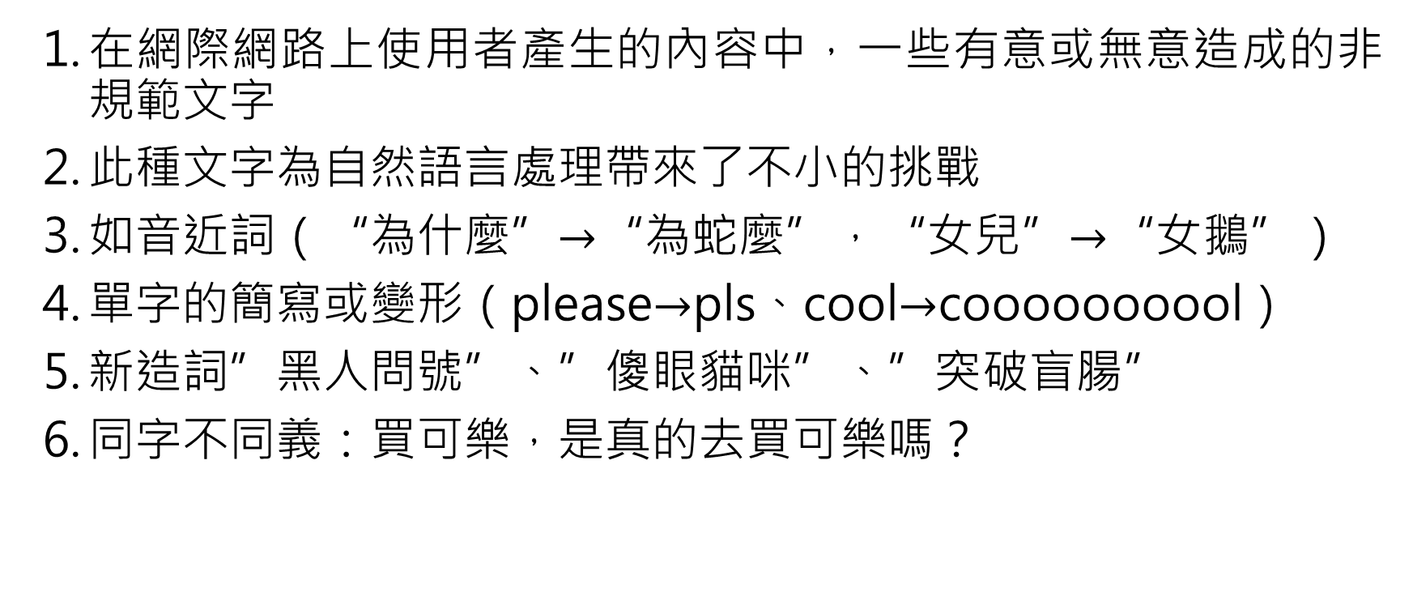
自然語言處理的非規範性
在網際網路上使用者產生的內容中，一些有意或無意造成的非規範文字
此種文字為自然語言處理帶來了不小的挑戰
如音近詞（“為什麼”$→$“為蛇麼”，“女兒”$→$“女鵝”）
單字的簡寫或變形（please$→$pls、cool$→$coooooooool）
新造詞”黑人問號”、”傻眼貓咪”、”突破盲腸”
同字不同義：買可樂，是真的去買可樂嗎？

Slide 15
自然語言處理的主觀性
和感知智慧問題不同，屬於認知智慧的NLP問題具有主觀性
不但提高了資料標注的難度，準確評價系統的表現帶來了困難
分詞這最基本的中文NLP，什麼是“詞”的定義都尚不明確
比如“打籃球”是一個詞還是兩個詞呢？
在標注NLP任務的資料時，標注人員需要教育訓練
難透過眾包的方式招募大量的標注人員

Slide 16
自然語言處理的主觀性(續)
導致NLP任務的標注資料規模比圖型辨識、語音辨識的小得多
不同的分詞系統往往標準都不盡相同，
透過準確率等客觀指標比較不同的分詞系統本身不客觀
難以評價的問題在人機對話等任務中表現得更為明顯
由於對話回覆的主觀性，很難有一個所謂的標準回覆
自動評價人機對話系統仍然是一個開放的問題。

Slide 17
自然語言處理的知識性
了解語言通常需要背景知識
以及以這些知識為基礎的推理能力。
“張三打了李四，然後他倒了”問其中的“他”指的是誰？
有“被打的人更容易倒”知識，才能推出“他”指的是“李四”
“張三打了李四，然後他笑了”，“他”可能指的是“張三”
因為“被打的人不太容易笑”
“張三打了李四、然後他跑了”，被打的人或打人的人都可能跑，是指誰？

Slide 18
自然語言處理的難移植性
自然語言處理的任務和領域很多，之間的差異大
任務的目標和資料各不相同，難使用統一的技術或模型加以解決
必須針對不同的任務設計不同的演算法或訓練不同的模型
不同領域的用詞以及表達方式不盡相同
某一領域上學習的模型難應用於其他領域

Slide 19
NLP的任務介紹

Slide 20
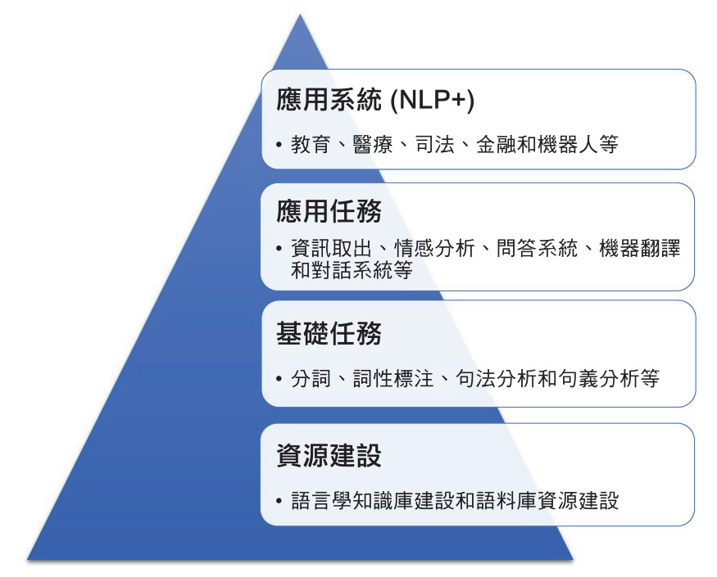

Slide 21
資源建設
資源建設主要包括兩大類任務，即語言學知識庫建設和語料庫資源建設
語言學知識庫，一般包括詞典、規則庫等
詞典（Dictionary）也稱辭典（Thesaurus），為詞語提供音韻、句法或語義解釋以及範例等資訊，
提供詞語之間的關係資訊，如上下位、同義反義關係等
語料庫資源指的是針對某一自然語言處理任務所標注的資料
無論是語言學資源，還是語料庫資源的建設，都是上層各種自然語言處理技術的基礎
需要花費大量的人力和物力建構

Slide 22
基礎任務及應用任務
基礎任務包括分詞(又稱斷詞)、詞性標注、句法分析和語義分析
這些任務往往不直接針對終端使用者
除了語言學上的研究價值，它們主要為上層應用任務提供所需的特徵
應用任務包括資訊取出、情感分析、問答系統、機器翻譯和對話系統等
可以作為產品直接被終端使用者使用。

Slide 23
應用系統
應用系統特指自然語言處理技術在某一領域的綜合應用
又被稱為NLP+，即自然語言處理技術加上特定的應用領域
智慧教育領域，可用文字分類、回歸實現試題智慧評閱，幫助教師減輕工作量
智慧醫療領域，可幫助醫生追蹤最新的醫療文獻，幫助患者進行簡單的自我診斷等
智慧司法領域，可用閱讀了解、文字比對等技術，實現自動量刑、類案檢索和法條推薦

Slide 24
NLP的任務類別

Slide 25
NLP任務類別
回歸
分類
比對
解析
生成

Slide 26
NLP任務 – 回歸
將輸入文字映射為一個連續的數值
幫文章打分數
案件刑期的預測
案件罰金的預測

Slide 27
NLP任務 – 分類
又稱為文字分類
判斷一個輸入的文字所屬的類別
在垃圾郵件辨識任務中，將一封郵件分為正常和垃圾兩類
情感分析中，將使用者的情感分為褒義、貶義或中性三類
商品評論中，好評中評負評
找出新聞中的假消息
從新聞內容判斷出其類別，如政治、體育、社會、娛樂

Slide 28
NLP任務 – 比對
判斷兩個輸入文字之間的關係
它們之間是複述或非複述兩類關係
或蘊含、矛盾和無關三類關係
辨識兩個輸入文字之間的相似性（0到1的數值）

Slide 29
NLP任務 – 解析
對文字中的詞語進行標注或辨識詞語之間的關係
典型的解析問題包括詞性標注、句法分析等
中文分詞、命名實體辨識等也可以轉化為解析問題。

Slide 30
NLP任務 – 生成
特指根據輸入（可以是文字，也可以是圖片、表格等其他類型資料）生成一段自然語言
如機器翻譯
文字摘要
圖型描述生成
自動詩詞產生
自動作曲，自動寫文章

Slide 31
NLP的研究目標

Slide 32
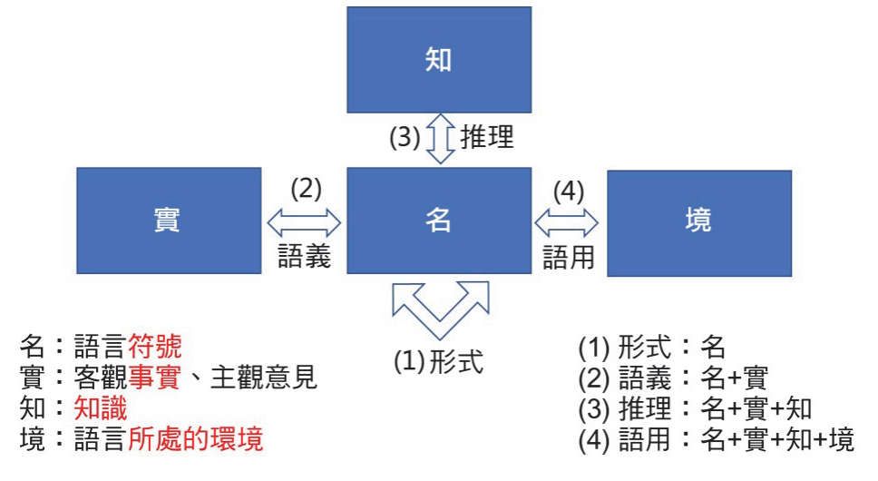

Slide 33
NLP研究目標
“名”指的是語言符號
“實”表示客觀世界中存在的事實或人的主觀世界中的概念
“知”是指知識，包括常識知識、世界知識和領域知識等
“境”則是指語言所處的環境
“名”：形式
“實”：語義
“知”：推理
“境”：語用

Slide 34
NLP研究目標
“名”指的是語言符號
“實”表示客觀世界中存在的事實或人的主觀世界中的概念
“知”是指知識，包括常識知識、世界知識和領域知識等
“境”則是指語言所處的環境

Slide 35
NLP研究目標
形式：語言符號層面的處理，研究的是“名”與“名”之間的關係，透過距離計算文字之間的相似度
語義：符號和其背後所要表達的含義之間的關係，即“名”和“實”之間的關係，如“手機餘額不足”和“電話欠費了” 表達方式不同，事實相同
推理：在語義研究的基礎之上，進一步引入知識的運用，因此包括“名”“實”和“知”之間關係，這一點正表現了自然語言的知識性
語用：引入了語言所處的環境因素，通常表達的是“言外之意”和“弦外之音”，同時包括了“名”“實”“知”“境”四個方面(討厭死了)。

Slide 36
NLP的技術歷史

Slide 37
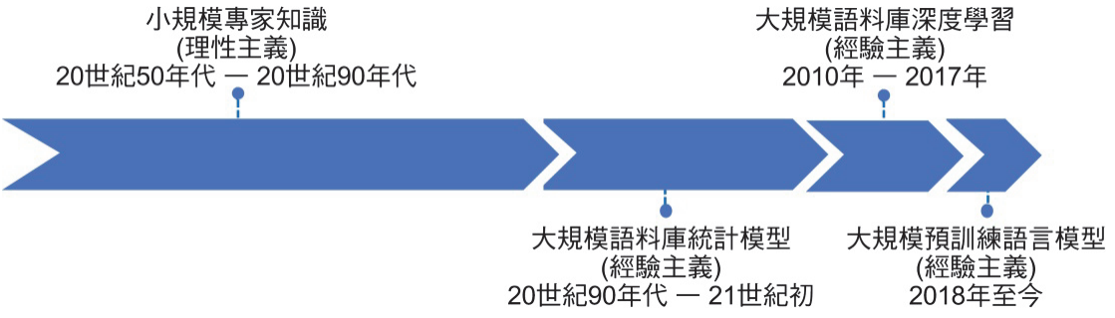

Slide 38
小規模專家知識時代(1970-1990)
理性主義
語料規模以及運算能力的限制
自然語言處理主要採用以理性主義為基礎的規則方法
透過專家規定的符號邏輯知識，處理通用的自然語言現象。
由於自然語言的複雜性，在面對實際應用場景中的問題時顯得力不從心

Slide 39
大規模語料庫統計模型時代(1990-2010)
電腦運算速度和儲存容量的快速增加
統計學習方法的成熟
統計學習方法在自然語言處理領域得以大規模應用
大規模的語料庫包含了大量關於語言的知識
更加客觀、準確和細緻地捕捉語言規律
詞法分析、句法分析、資訊取出、機器翻譯和自動問答成功
需事先利用經驗性規則將原始的自然語言輸入轉化為機器能夠處理的向量形式
這一轉化過程（也稱為特徵提取）需要細緻的人工作業和一定的專業知識，也稱為特徵工程。

Slide 40
大規模語料庫深度學習時代(2010-2017)
深度神經網路為基礎的表示學習
表示學習的興起：機器能根據輸入自動地發現可以用於辨識或分類等任務的表示
可以有效地避免統計學習方法中的人工特徵提取操作，自動地發現對於目標任務有效的表示
語音辨識、電腦視覺十分成功
具備跨任務遷移的能力
完全革新了機器翻譯、文字摘要和人機對話等任務的技術範式
Google翻譯在2017開始換成深度學習的模型

Slide 41
大規模語料庫深度學習時代(2010-2017)(續)
自然語言處理這一認知類任務所具有的“主觀性”特點
過度依賴於大規模有標注資料
標注大規模語料庫的時間過長，人力成本過於高昂
需要有專業知識才能標注
不如影像辨識、語音辨識般容易

Slide 42
預訓練模型

Slide 43
大規模語料庫預訓練模型時代(2018-至今)
首先在一個原任務上預先訓練一個初始模型過度依賴於大規模有標注資料
在下游任務（也稱目標任務）上繼續對該模型進行微調
提高下游任務準確率的
遷移學習（Transfer Learning）思想的一種應用
同樣需要人工標注，導致原任務標注資料的規模往往也非常有限
如何獲得更大規模的標注資料

Slide 44
取之不盡，用不之竭的標注資料
文字自身的順序性就是一種天然的標注資料
透過許多連續出現的詞語預測下一個詞語（又稱語言模型），組成一項原任務
圖書、網頁等文字資料規模近乎無限，非常容易獲得超大規模的預訓練資料
不需人工標注資料的預訓練學習方法稱為無監督學習（Unsupervised Learning）(錯誤)
學習的過程仍然是有監督的（Supervised）
更準確的叫法應該是自監督學習（Self-supervised Learning）

Slide 45
使用「詞向量」的新觀念
早期的靜態詞向量預訓練模型
後來的動態詞向量預訓練模型
2018年來，以BERT、GPT為代表的超大規模預訓練語言模型
彌補了自然語言處理標注資料不足的缺點
閱讀了解的所有自然語言處理任務的性能都獲得了大幅提升
在有些資料集上達到或甚至超過了人類水準

Slide 46
巨型的模型參數
刻畫大規模資料中複雜的語言現象
深度學習模型容量足夠大(參數要夠多)
自注意力為基礎的Transformer模型顯著地提升了對於自然語言的建模能力
以GPU、TPU為代表的現代平行計算硬體
如OpenAI推出的GPT-3，是一個具有1,750億個參數
無須接受任何特定任務的訓練
小樣本學習完成十多種文字生成任務，如問答、風格遷移、網頁生成和自動編曲等

